Slide 1


Pablo García Hidalgo
La importancia de los procesos de seguimiento para la mejora en la toma de decisiones de la gestión pública
Foro
Secretaría Nacional
de Planificación
Secretaría Nacional
de Planificación
Pablo García Hidalgo

Slide 2


Pablo García Hidalgo
¿Qué es el seguimiento en la gestión pública y por qué es clave para la toma de decisiones?
Edwin Sumba
Director de Planificación y Política Pública
- SNP
Secretaría Nacional
de Planificación

Slide 3
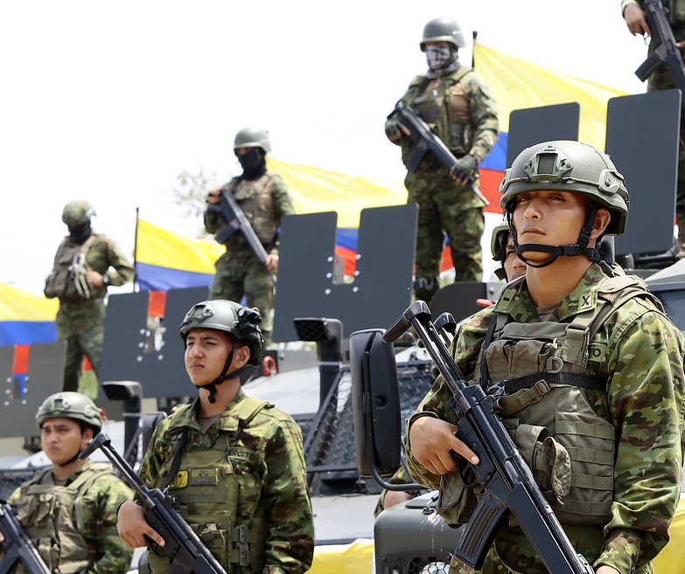

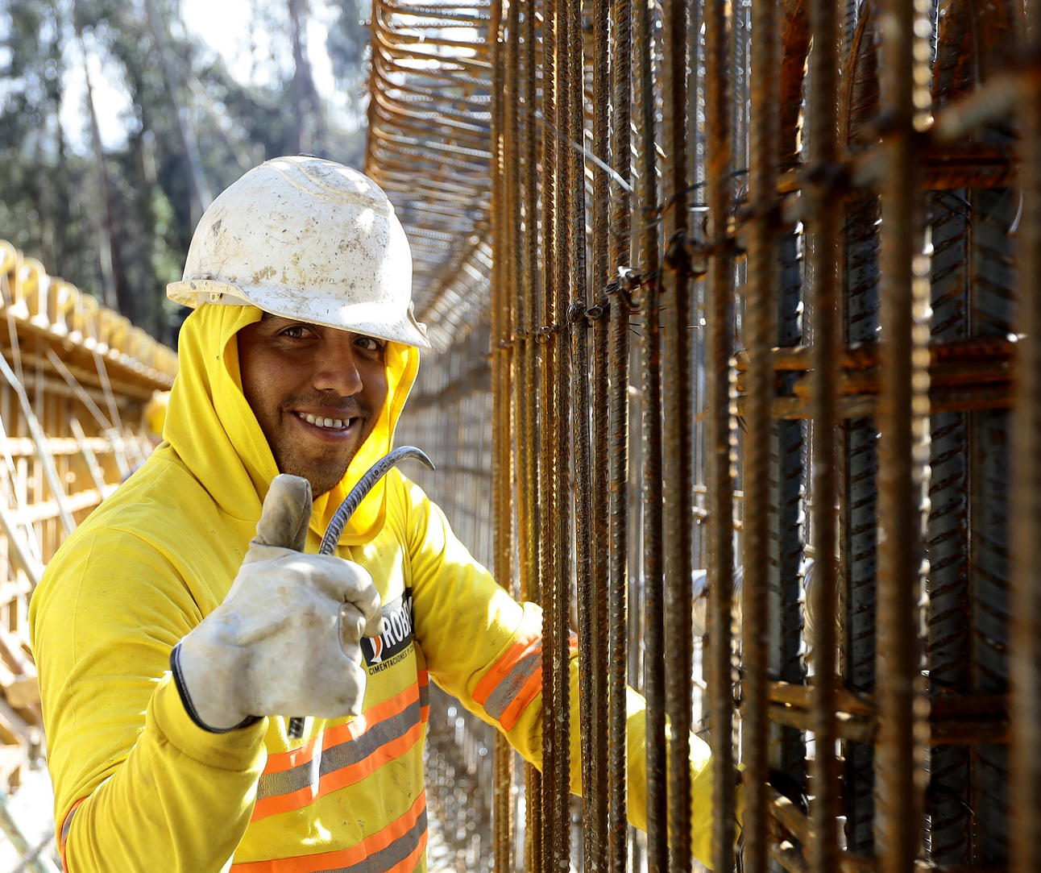



Ciclo de Política Pública
Sistema Nacional Descentralizado de Planificación Participativa
Subsecretaría de Seguimiento
Sistematización de Seguimiento
Lecciones aprendidas
Pablo García Hidalgo
Desafíos
Contenido
¿Qué entendemos por seguimiento en la Gestión Pública?
El seguimiento es un proceso sistemático, continuo y estructurado que tiene como objetivo principal recolectar y analizar información sobre la implementación de políticas, programas y proyectos públicos.
¿Se están cumpliendo los objetivos?
¿Se están utilizando bien los recursos?
¿Qué obstáculos se están enfrentando en la implementación?
Pablo García Hidalgo

Slide 4

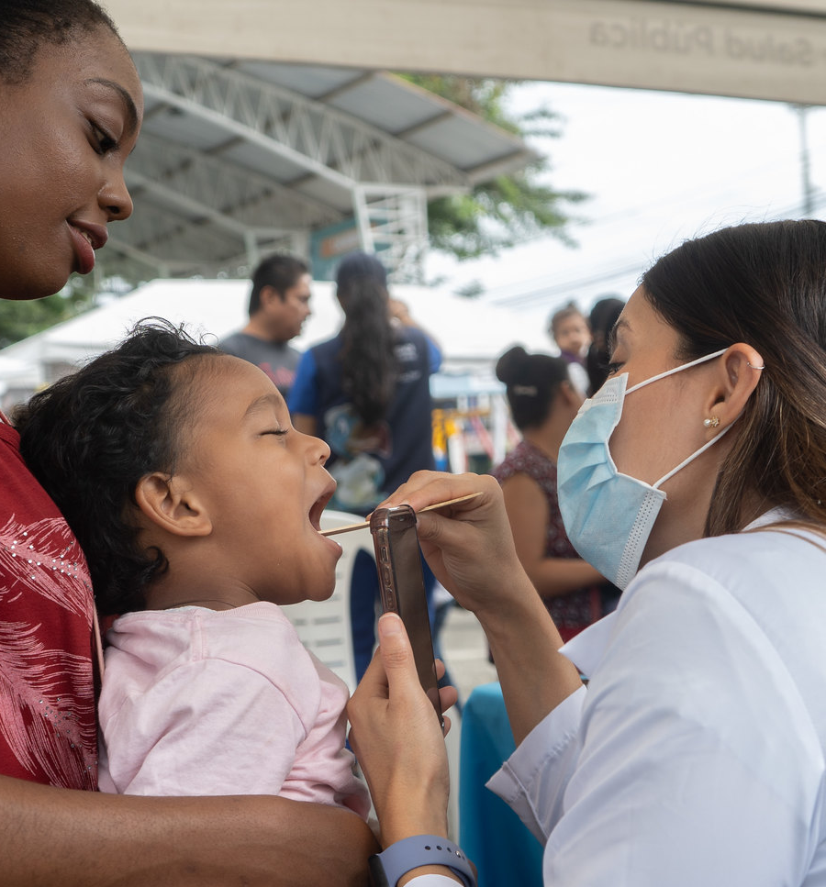
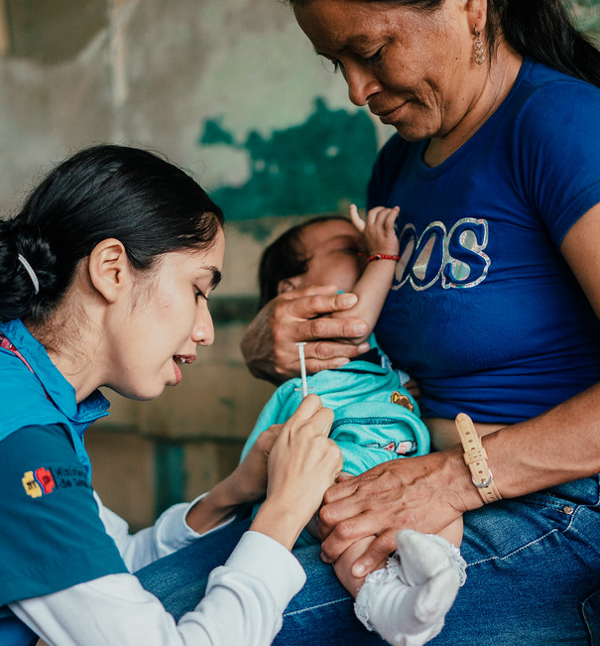
Ciclo de Política Pública
Sistema Nacional Descentralizado de Planificación Participativa
Subsecretaría de Seguimiento
Sistematización de Seguimiento
Lecciones aprendidas
Pablo García Hidalgo
Desafíos
Contenido
Diferencias entre seguimiento, monitoreo y evaluación
La Evaluación es un proceso más profundo y puntual. Busca determinar el valor, mérito o impacto de una política o programa, generalmente al final de un ciclo o en momentos estratégicos.
Estudio de desnutrición crónica infantil en niñas y niños en territorio específico
El Monitoreo es continuo, tiene un enfoque más general. Incluye el seguimiento, pero se extiende a la observación sistemática de un conjunto más amplio de indicadores
Controles médicos a niñas y niños
El Seguimiento es continuo y se enfoca en el proceso de implementación. Se realiza mientras el programa o política está en curso.
Proceso de vacunación – recién nacido
Pablo García Hidalgo

Slide 5

Ciclo de Política Pública
Sistema Nacional Descentralizado de Planificación Participativa
Subsecretaría de Seguimiento
Sistematización de Seguimiento
Lecciones aprendidas
Pablo García Hidalgo
Desafíos
Contenido
Importancia de institucionalizar procesos de seguimiento
Calidad de las decisiones
Establecer estructuras, metodologías, responsabilidades claras y sistemas de información que garanticen el seguimiento de forma cíclica.
Su institucionalización es importante por:
Porque mejora la calidad de las decisiones. Las autoridades pueden tomar decisiones más informadas, basadas en evidencia, no en percepciones o presiones políticas.
Continuidad y Sostenibilidad
Porque garantiza la continuidad y sostenibilidad del proceso. Un seguimiento institucionalizado no desaparece con el cambio de gobierno ni con la rotación del personal.
Transparencia y la Rendición de cuentas
Porque fortalece la transparencia y la rendición de cuentas. Cuando el seguimiento está sistematizado y se publican sus resultados, la ciudadanía puede conocer el avance real de las políticas y ejercer control social.
Pablo García Hidalgo

Slide 6





Ciclo de Política Pública
Sistema Nacional Descentralizado de Planificación Participativa
Subsecretaría de Seguimiento
Sistematización de Seguimiento
Lecciones aprendidas
Pablo García Hidalgo
Desafíos
Contenido
Seguimiento a la política pública
Implica observar de manera sistemática cómo se está implementando una política determinada en el territorio. Incluye analizar si las instituciones responsables están cumpliendo sus funciones, si se están alcanzando las metas planteadas, si los recursos están bien distribuidos y si los beneficiarios realmente están recibiendo los servicios o cambios prometidos.
Un buen seguimiento a la política pública permite:
Corregir rumbos cuando se detectan fallos.
Reasignar recursos de forma más eficiente.
Adaptar estrategias ante cambios del contexto.
Anticipar conflictos o resistencias en el proceso de implementación.
Retroalimentar el diseño de políticas futuras.
Pablo García Hidalgo

Slide 7
Ciclo de Política Pública
Sistema Nacional Descentralizado de Planificación Participativa
Subsecretaría de Seguimiento
Sistematización de Seguimiento
Lecciones aprendidas
Pablo García Hidalgo
Desafíos
Contenido
Conclusión
El seguimiento en la gestión pública es un instrumento estratégico que permite mejorar la calidad del gasto, garantizar que los recursos públicos se usen para lo que fueron destinados, y asegurar que los ciudadanos reciban los beneficios de las políticas diseñadas para ellos.
Pablo García Hidalgo

Slide 8
Pablo García Hidalgo
Herramientas y metodologías efectivas para procesos de seguimiento – Uso de la Inteligencia Artificial
Diego Endara
Director de Seguimiento a la Inversión - SNP
Secretaría Nacional
de Planificación

Slide 9

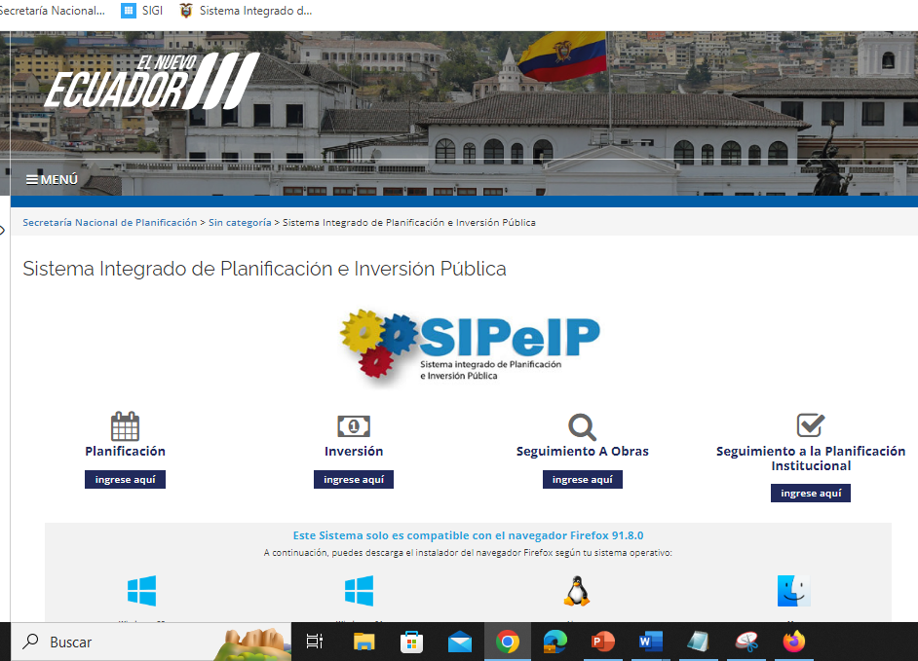

Ciclo de Política Pública
Sistema Nacional Descentralizado de Planificación Participativa
Subsecretaría de Seguimiento
Sistematización de Seguimiento
Lecciones aprendidas
Pablo García Hidalgo
Desafíos
Procesos de Seguimiento
Metodologías y Herramientas
Actualmente la Secretaría Nacional de Planificación cuenta con Metodologías para el Seguimiento del: Plan Nacional de Desarrollo, Planes Sectoriales, Planes Institucionales, Agendas nacionales, Estudios, Programas y Proyectos de Inversión Pública.
Banco de Proyectos:
Consolida información sobre proyectos de inversión pública
Análisis y seguimiento en concordancia con los objetivos del PND
Pablo García Hidalgo

Slide 10


Ciclo de Política Pública
Sistema Nacional Descentralizado de Planificación Participativa
Subsecretaría de Seguimiento
Sistematización de Seguimiento
Lecciones aprendidas
Pablo García Hidalgo
Desafíos
Procesos de Seguimiento
Proyecto de Inversión
Pre-Inversión
Inversión
Operación
B₅
B₄
B₆
B₃
B₇
B₂
B₈
B_{n}
B₁
P₁
I₁
I₂
I₃
I₄
M₁
M₁
M₁
M₁
M₁
M₁
  CICLO DE SEGUIMIENTO:
  Fase preliminar
  Fase de programación
  Fase de seguimiento
  Fase de análisis
La recopilación y análisis sistemático de información sobre el avance físico de los proyectos de inversión, así como su correlación con la ejecución presupuestaria, permite generar reportes periódicos que facilitan la toma de decisiones informada y oportuna.
Pablo García Hidalgo

Slide 11



Ciclo de Política Pública
Sistema Nacional Descentralizado de Planificación Participativa
Subsecretaría de Seguimiento
Sistematización de Seguimiento
Lecciones aprendidas
Pablo García Hidalgo
Desafíos
I.A. en la gestión pública
¿Cómo Integrar la Inteligencia Artificial en los procesos de seguimiento?
La IA involucra diversas instancias que trabajan en diferentes niveles de desarrollo y uso:
Investigadores: Desarrollan nuevas teorías y avances en IA.
Desarrolladores de Modelos: Crean y entrenan modelos de IA.
Creadores de Aplicaciones: Implementan aplicaciones y soluciones de IA.
Usuarios Finales: Utilizan las aplicaciones basadas en IA.
Pablo García Hidalgo

Slide 12
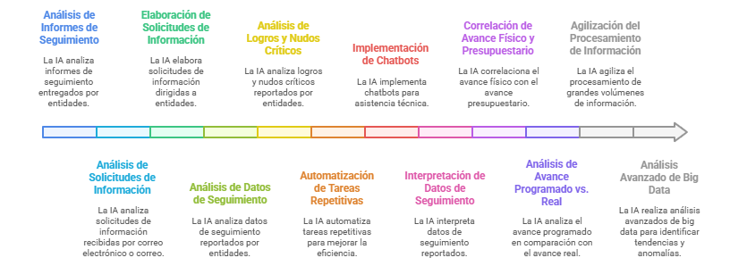

Ciclo de Política Pública
Sistema Nacional Descentralizado de Planificación Participativa
Subsecretaría de Seguimiento
Sistematización de Seguimiento
Lecciones aprendidas
Pablo García Hidalgo
Desafíos
I.A. en la gestión pública
Aplicaciones de la IA en el seguimiento
(…) normas que regulen la adopción ética, responsable y sostenible de la Inteligencia Artificial en el Ecuador.
Pablo García Hidalgo

Slide 13


Ciclo de Política Pública
Sistema Nacional Descentralizado de Planificación Participativa
Subsecretaría de Seguimiento
Sistematización de Seguimiento
Lecciones aprendidas
Pablo García Hidalgo
Desafíos
I.A. en la gestión pública
La inteligencia artificial no reemplazará a los funcionarios públicos, pero quienes la adopten serán los que lideren el futuro del servicio público.
Pablo García Hidalgo

Slide 14
Pablo García Hidalgo
Fortalecimiento de capacidades institucionales para el seguimiento efectivo
Paúl Guerrero
Oficial de Monitoreo y Evaluación en el Fondo de las Naciones Unidas para la Infancia UNICEF en Ecuador
Secretaría Nacional
de Planificación

Slide 15

Fortalecimiento de capacidades para el seguimiento efectivo

Slide 16
Contenido
Monitoreo del desarrollo infantil integral
Monitoreo a través de la teoría de cambio
Conclusiones

Slide 17
Desarrollo infantil integral

Slide 18
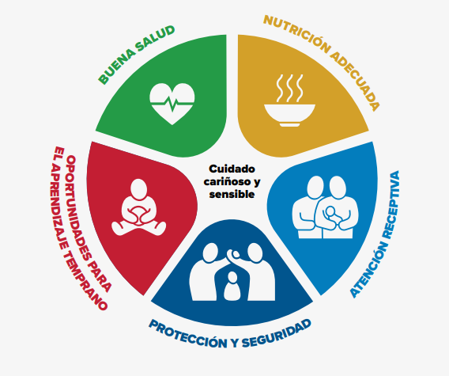
Monitoreo de la situación de la primera infancia
Una buena parte de la información que se requiere para el monitoreo de este marco está en las Encuesta Nacional de Desnutrición Infantil y ENEMDU, desarrolladas e implementadas por el Instituto Nacional de Estadística y Censos INEC. Además de los registros administrativos del Ministerio de Inclusión Económica y Social, Ministerio de Educación, entre otros.
Igualmente importante es monitorear la situación del contexto familiar y comunitario en el que se desarrollan las niñas y niños (modelo socioecológico).
Fuente: Banco Mundial, OMS, UNICEF. Cuidado cariñoso y sensible para el desarrollo de la primera infancia

Slide 19


Desnutrición crónica infantil y agua contaminada con E.coli
2023 - 2024
2023 - 2024
Hogares con niñas y niños menores
de cinco años que obtienen agua contaminada con E.coli en la fuente: 17,8%
Hogares con niñas y niños menores
de cinco años que consumen agua contaminada con E.coli : 30,5%
Provincias más afectadas:
  Orellana (68,6%)
  Morona Santiago (67,3%)
Desagregación por ingresos:
  Quintil más pobre: 43,9%
  Quintil más rico: 17,3%
DCI en menores de 2 años: 19,3%
Desagregación étnica:
  Indígena: 32,3%
  Mestizo: 18,5%
Provincias más afectadas:
  Chimborazo (40,1%)
  Santa Elena (32,6%)
Desagregación por ingresos:
  Quintil más pobre: 21,8%
  Quintil más rico: 13,9%
Fuente: INEC – ENDI 2023-2024
Fuente: INEC – ENDI 2023-2024

Slide 20


Actividades de estimulación y disciplina violenta (física y psicológica)
2023 - 2024
2023 - 2024
Niñas/os que realizan actividades de estimulación temprana con miembros del hogar: 59,9%
Desagregación étnica:
  Indígena: 48,1%
  Mestizo: 61,4%
Desagregación por ingresos:
  Quintil más pobre: 49,8%
  Quintil más rico: 76,8%
46,1%
de los niños y niñas de
12 a 59 meses recibió maltrato físico.
53,4%
de los niños y niñas de
12 a 59 meses recibió maltrato psicológico.
32,8%
de los niños y niñas de
12 a 59 meses no recibió ni maltrato psicológico, ni físico.
Fuente: INEC – ENDI 2023-2024
Fuente: INEC – ENDI 2023-2024

Slide 21
¿ES SUFICIENTE MONITOREAR LA SITUACIÓN DE LA PRIMERA INFANCIA?

Slide 22
Es importante realizar el seguimiento de la teoría de cambio
Representación Lógica
  La teoría de cambio se basa en una representación lógica que muestra cómo las acciones llevan a resultados específicos.
Guía para Programas
  Su propósito principal es guiar el diseño y la implementación de programas, asegurando que todos los involucrados entiendan sus objetivos y roles. Adicionalmente se cuenta con los supuestos y riesgos que se deben monitorear.
Comprensión Compartida
  La teoría de cambio permite a los involucrados tener una comprensión compartida de los objetivos del programa, contribuyendo a una colaboración más efectiva y eficiente.
Insumos
Recursos financieros, personal técnico, materiales educativos, alianzas.
Actividades
Capacitación, entrega de suplementos, servicios de salud, iniciativas de cambio de comportamiento, mejora de servicios WASH.
Productos
Mayor conocimiento, acceso a servicios, agua segura, control de crecimiento infantil.
Resultados
Mayor cobertura, cambios en prácticas, menos enfermedades.
Impacto
Reducción de la desnutrición crónica infantil.

Slide 23
¿Qué se obtiene al realizar el monitoreo a partir de la teoría de cambio?
Insumos
Recursos financieros, personal técnico, materiales educativos, alianzas.
Actividades
Capacitación, entrega de suplementos, servicios de salud, iniciativas de cambio de comportamiento, mejora de servicios WASH.
Productos
Mayor conocimiento, acceso a servicios, agua segura, control de crecimiento infantil.
Resultados
Mayor cobertura, cambios en prácticas, menos enfermedades.
Impacto
Reducción de la desnutrición crónica infantil.
Monitoreo de los avances planificados: permite mirar si las actividades están dándose, al igual que los productos y resultados, de acuerdo a lo planificado.
Alertas tempranas: A través del monitoreo de las diferentes etapas de la teoría de cambio se pueden generar alertas. Por ejemplo, si no hay el financiamiento o no se dan las actividades necesarias, no se podría esperar tener impacto. Esto permite tomar decisiones para la corrección de los problemas que se encuentran.
  Clave para la evaluación: La teoría de cambio es importante para las evaluaciones pues muestra los supuestos y riesgos que se tuvieron en el diseño e implementación de los programas, muestra los objetivos del programa, ayuda para la selección de los indicadores, contribuye a detectar cuellos de botella, entre otros.

Slide 24
Conclusiones
El monitoreo y evaluación son cruciales para la rendición de cuentas y el mejoramiento de los programas. Este ejercicio continuo permite mejorar la pertinencia, eficiencia y eficacia de las intervenciones.
Monitorear y evaluar los programas dirigidos a la primera infancia es clave. La evidencia internacional muestra que los retornos más altos a la inversión que se realiza un país son en la primera infancia.
La cooperación internacional contribuye a los esfuerzos nacionales en el monitoreo y evaluación. Las organizaciones de la cooperación internacional contribuyen a las iniciativas de monitoreo y evaluación del Ecuador a través del compartir metodologías, capacitación, asistencia técnica para el análisis, entre otras.
La inversión en monitorear y evaluar es necesaria. Aún en tiempos de restricciones presupuestarias, la inversión en monitorear y evaluar es necesaria para asegurar la eficiencia y eficacia de la inversión en los programas.

Slide 25
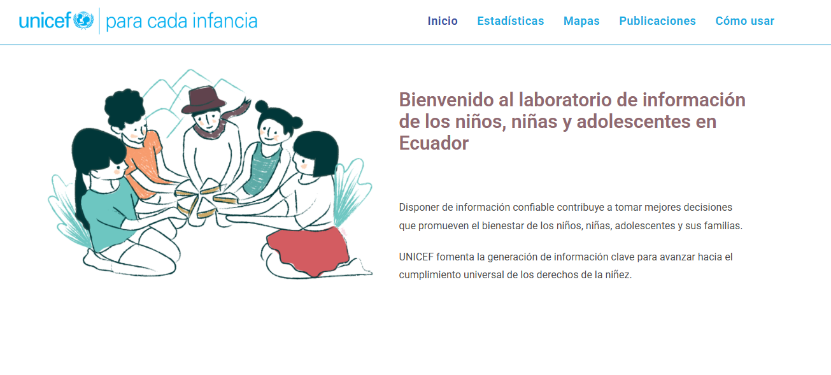
Laboratorio de información de la niñez y adolescencia
https://infanciaecuador.org

Slide 26
Pablo García Hidalgo
La importancia de los procesos de seguimiento para la mejora en la toma de decisiones de la gestión pública
Preguntas y Conclusiones
Secretaría Nacional
de Planificación
Secretaría Nacional
de Planificación
Pablo García Hidalgo

Slide 27
Pablo García Hidalgo
Secretaría Nacional
de Planificación
Secretaría Nacional
de Planificación
Pablo García Hidalgo

